Slide 1
資料１
「大阪府高齢者計画2021」の
取組状況等について
（計画期間：令和３～５年度）

Slide 2
１ 大阪府における要介護認定、
サービス受給等の状況

Slide 3
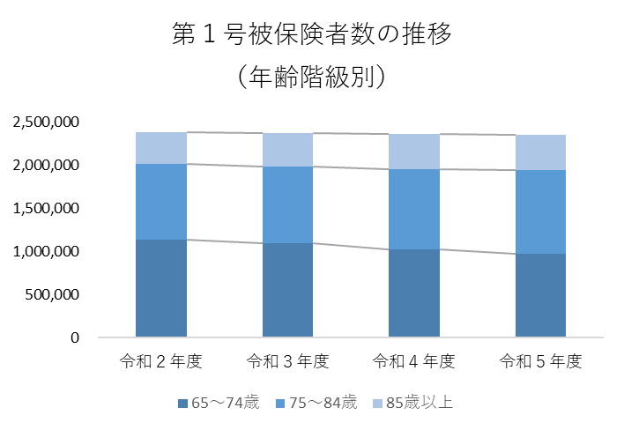
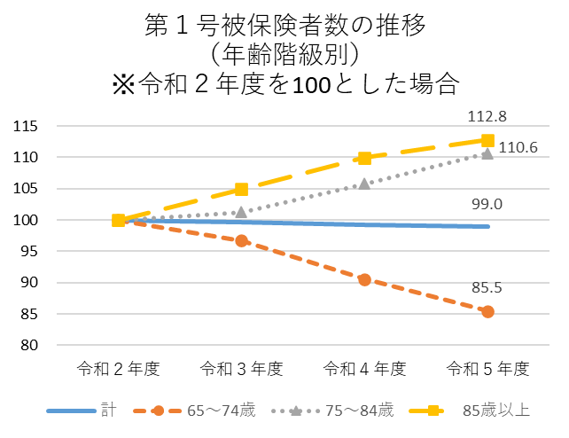
大阪府における第１号被保険者数の推移
【令和２年度から令和５年度までの推移】
○大阪府の第１号被保険者数は微減となっているが、その年齢階級別の内訳を見ると、65～74歳は14.5%減少
している一方、75～84歳は10.6%増、85歳以上は12.8%増加しており、後期高齢者が増加している。
■第１号被保険者数（人）
 | 令和２年度 | 令和３年度 | 令和４年度 | 令和５年度
65～74歳 | 1,137,826 | 1,100,292 | 1,030,429 | 972,582
75～84歳 | 876,386 | 887,583 | 926,974 | 969,617
85歳以上 | 370,424 | 388,670 | 407,240 | 417,671
計 | 2,384,636 | 2,376,545 | 2,364,643 | 2,359,870
出典：介護保険事業状況報告（令和４年度までは年報、令和５年度は月報（年度末現在））
（人）

Slide 4
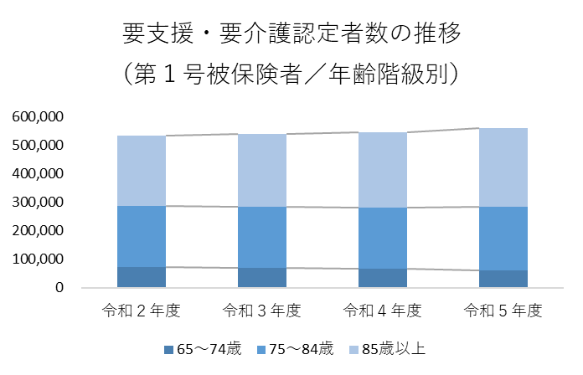
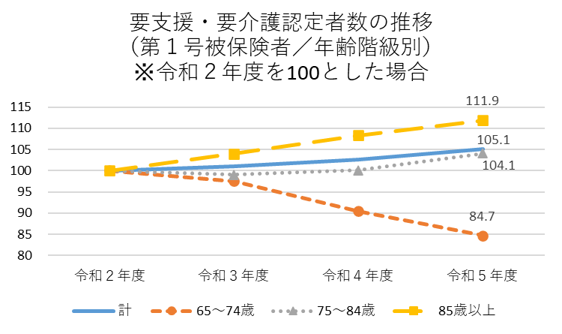
大阪府における要支援・要介護認定者数の推移（年齢階級別）
【令和２年度から令和５年度までの推移】
○大阪府の高齢者の要支援・要介護認定者数は約５％増加。
年齢階級別の内訳を見ると、65～74歳は15.3%減少している一方、75～84歳は4.1%増、
85歳以上は11.9%増と、第１号被保険者数の推移と概ね同様の傾向となっている。
■要支援・要介護認定者数（人）
 | 令和２年度 | 令和３年度 | 令和４年度 | 令和５年度
65～74歳 | 71,747 | 70,004 | 64,875 | 60,750
75～84歳 | 215,382 | 213,234 | 215,536 | 224,264
85歳以上 | 244,847 | 254,551 | 265,235 | 273,981
第１号被保険者計 | 531,976 | 537,789 | 545,646 | 558,995
（参考）第２号被保険者を含む計 | 541,503 | 547,375 | 555,357 | 568,811
出典：介護保険事業状況報告（令和４年度までは年報、令和５年度は月報（年度末現在））
（人）

Slide 5
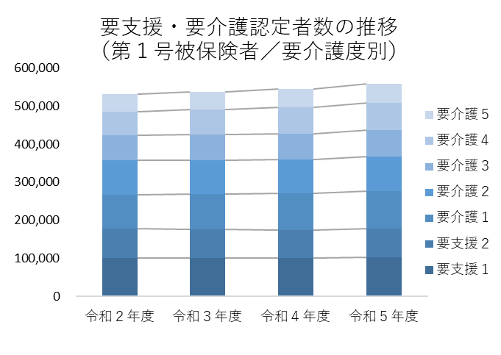
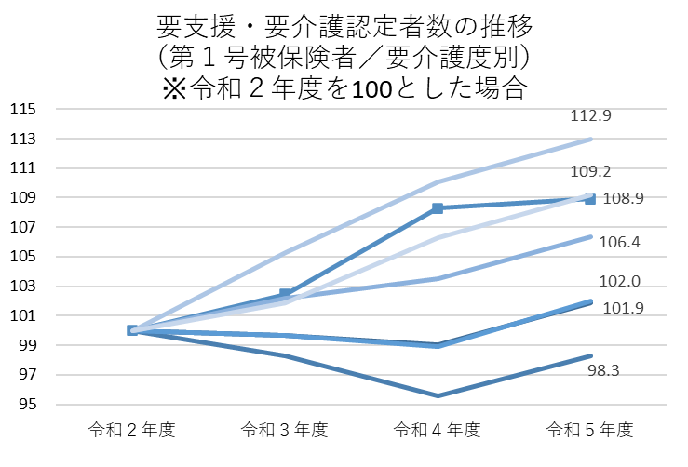
大阪府における要支援・要介護認定者数の推移（要介護度別）
【令和２年度から令和５年度までの推移】
○大阪府の高齢者の要支援・要介護認定者数を要介護度別に見ると、要支援２を除くすべての要介護度で増加して
おり、要介護４（12.9%増）、要介護５（9.2%増）、要介護１（8.9%増）で増加幅が大きくなっている。
■要支援・要介護認定者数（人） ※第１号被保険者
 | 令和２年度 | 令和３年度 | 令和４年度 | 令和５年度
要支援１ | 100,957 | 100,592 | 100,003 | 102,864
要支援２ | 76,613 | 75,314 | 73,240 | 75,318
要介護１ | 90,128 | 92,339 | 97,601 | 98,159
要介護２ | 89,733 | 89,423 | 88,741 | 91,550
要介護３ | 65,149 | 66,565 | 67,440 | 69,293
要介護４ | 62,517 | 65,812 | 68,800 | 70,611
要介護５ | 46,879 | 47,744 | 49,821 | 51,200
計 | 531,976 | 537,789 | 545,646 | 558,995
出典：介護保険事業状況報告（令和４年度までは年報、令和５年度は月報（年度末現在））
（人）
要介護４
要介護１
要介護５
要介護３
要支援１
要介護２
要支援２

Slide 6
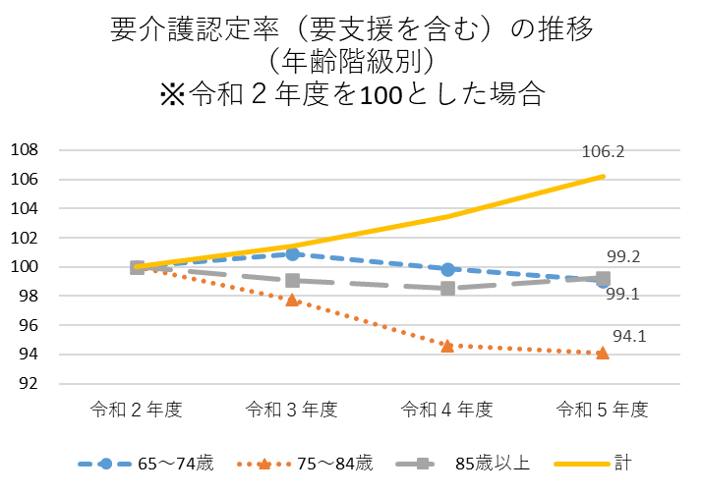
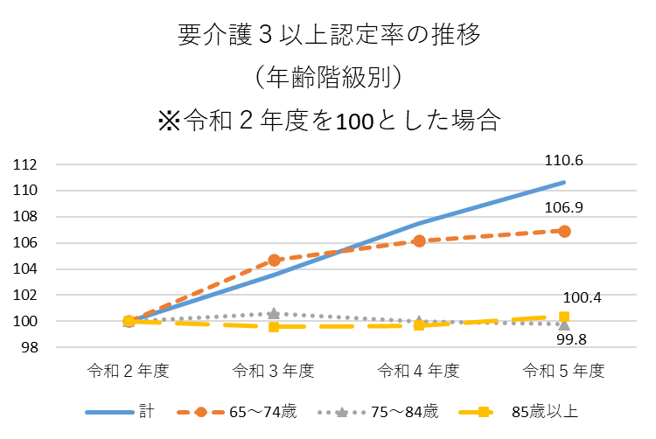
大阪府における要介護認定率の推移
【令和２年度から令和５年度までの推移】
○大阪府の要介護（要支援を含む）認定率は年々増加しているが、年齢階級別に見ると、認定率は全ての年齢階級で
減少傾向にあり、認定率全体の増加は、主に高齢化の進展（後期高齢者の増加）が影響していると考えられる。
○要介護３以上の認定率を見ると、65～74歳において、認定率は約２％と多くないものの増加幅が大きい。
■要介護認定率（要支援を含む）
■要介護３以上認定率
 | 令和２年度 | 令和３年度 | 令和４年度 | 令和５年度
65～74歳 | 6.3% | 6.4% | 6.3% | 6.2%
75～84歳 | 24.6% | 24.0% | 23.3% | 23.1%
85歳以上 | 66.1% | 65.5% | 65.1% | 65.6%
計 | 22.3% | 22.6% | 23.1% | 23.7%
 | 令和２年度 | 令和３年度 | 令和４年度 | 令和５年度
65～74歳 | 1.9% | 2.0% | 2.1% | 2.1%
75～84歳 | 6.6% | 6.7% | 6.6% | 6.6%
85歳以上 | 25.5% | 25.4% | 25.4% | 25.6%
計 | 7.3% | 7.6% | 7.9% | 8.1%
出典：介護保険事業状況報告（令和４年度までは年報、令和５年度は月報（年度末現在））を基に、認定者数÷第１号被保険者数により算出

Slide 7
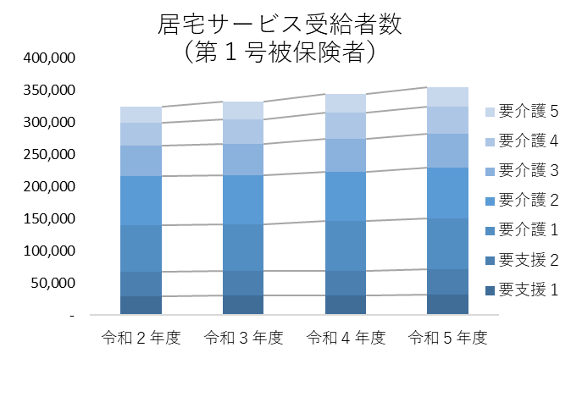
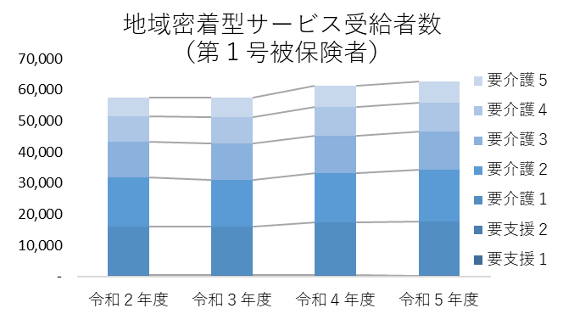
大阪府における介護サービス受給者数の推移
【令和２年度から令和５年度までの推移】
○大阪府の居宅サービス及び地域密着型サービスの受給者数は年々増加し、第１号被保険者数に占める割合も増加
している。
（１）居宅サービス受給者数（第１号被保険者）
（人）
 | 令和２年度 | 令和３年度 | 令和４年度 | 令和５年度
受給者数（人） | 323,908 | 331,781 | 343,824 | 354,134
第１号被保険者数に占める割合 | 13.6% | 14.0% | 14.5% | 15.0%
（参考）第２号被保険者を含む受給者計（人） | 330,582 | 338,457 | 350,732 | 361,109
出典：介護保険事業状況報告（月報、各年度３月利用分）
（２）地域密着型サービス受給者数（第１号被保険者）
（人）
 | 令和２年度 | 令和３年度 | 令和４年度 | 令和５年度
受給者数（人） | 57,402 | 57,478 | 61,260 | 62,731
第１号被保険者に占める割合 | 2.4% | 2.4% | 2.6% | 2.7%
（参考）第２号被保険者を含む受給者計（人） | 58,166 | 58,198 | 62,023 | 63,484
出典：介護保険事業状況報告（月報、各年度３月利用分）

Slide 8
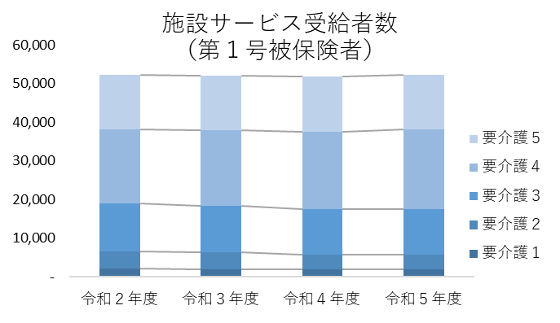
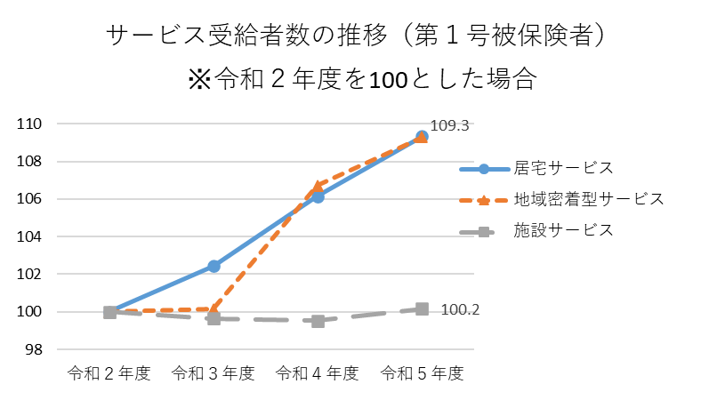
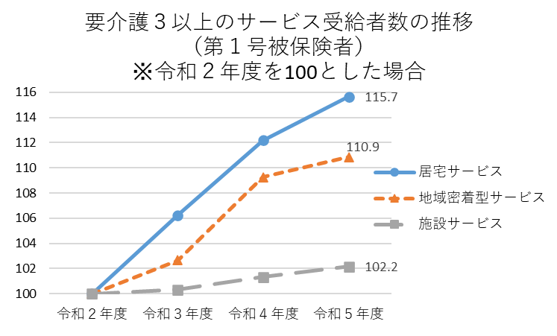
大阪府における介護サービス受給者数の推移
【令和２年度から令和５年度までの推移】
○大阪府の施設サービスの受給者数及び第１号被保険者数に占める割合は、ほぼ横ばいとなっている。
（３）施設サービス受給者数（第１号被保険者）
（人）
 | 令和２年度 | 令和３年度 | 令和４年度 | 令和５年度
受給者数（人） | 52,216 | 52,037 | 51,964 | 52,301
第１号被保険者数に占める割合 | 2.2% | 2.2% | 2.2% | 2.2%
（参考）第２号被保険者を含む受給者計（人） | 52,459 | 52,289 | 52,196 | 52,530
出典：介護保険事業状況報告（月報、各年度３月利用分における各施設の第１号被保険者数合計）

Slide 9
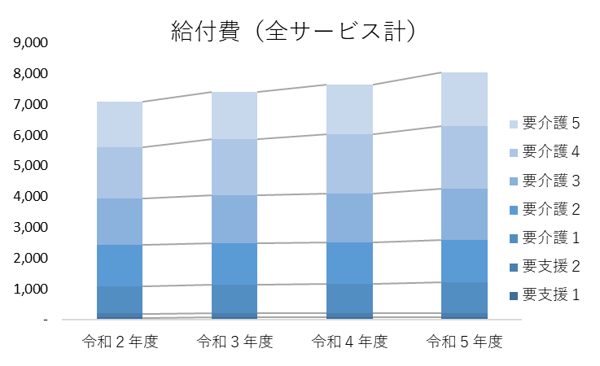
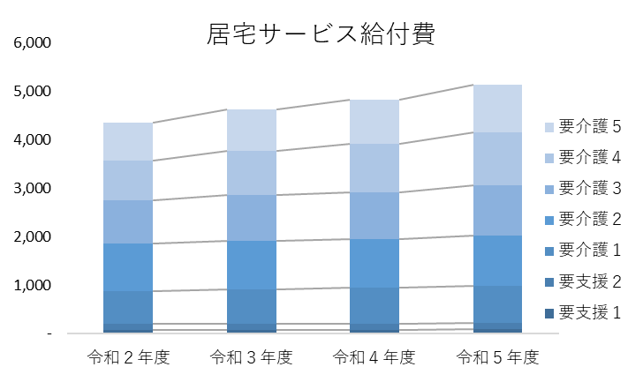
大阪府における介護給付費の推移
【令和２年度から令和５年度までの推移】
○大阪府における介護給付費は増加傾向であり、特に居宅サービスにおいて増加割合が大きくなっている。
■給付費（全サービス計）（億円）
（億円）
 | 令和２年度 | 令和３年度 | 令和４年度 | 令和５年度
居宅 | 4,359 | 4,619 | 4,832 | 5,134
地域密着型 | 961 | 986 | 1,010 | 1,053
施設 | 1,778 | 1,803 | 1,810 | 1,842
計 | 7,098 | 7,408 | 7,651 | 8,029
出典：介護保険事業状況報告（令和４年度までは年報、令和５年度は月報（３月～２月利用分計））
＜サービス種別＞
（１）居宅サービス給付費（億円）
（億円）
 | 令和２年度 | 令和３年度 | 令和４年度 | 令和５年度
要支援１ | 72 | 76 | 77 | 81
要支援２ | 128 | 130 | 128 | 129
要介護１ | 669 | 711 | 738 | 773
要介護２ | 986 | 1,002 | 1,006 | 1,041
要介護３ | 893 | 934 | 971 | 1,036
要介護４ | 828 | 922 | 1,001 | 1,084
要介護５ | 783 | 845 | 911 | 988
計 | 4,359 | 4,619 | 4,832 | 5,134
出典：介護保険事業状況報告（令和４年度までは年報、令和５年度は月報（３月～２月利用分計））

Slide 10
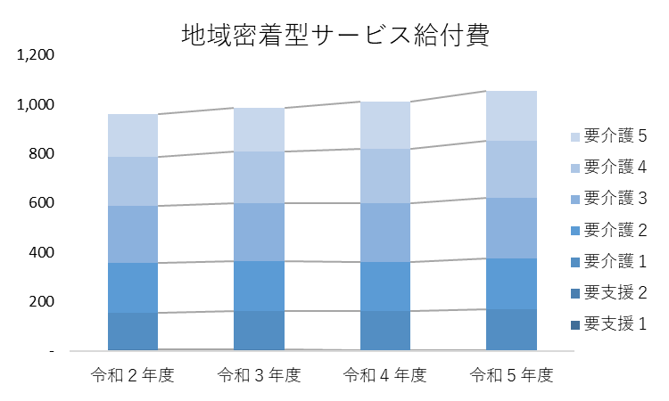
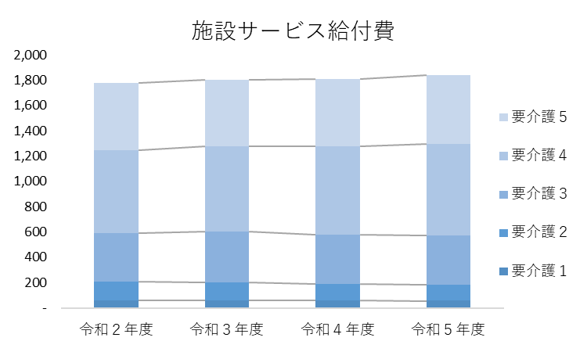
大阪府における介護給付費の推移
（２）地域密着型サービス給付費（億円）
（億円）
 | 令和２年度 | 令和３年度 | 令和４年度 | 令和５年度
要支援１ | 1 | 1 | 1 | 1
要支援２ | 3 | 3 | 3 | 3
要介護１ | 148 | 157 | 158 | 165
要介護２ | 205 | 204 | 200 | 206
要介護３ | 232 | 235 | 239 | 248
要介護４ | 198 | 210 | 219 | 229
要介護５ | 174 | 176 | 190 | 202
計 | 961 | 986 | 1,010 | 1,053
出典：介護保険事業状況報告（令和４年度までは年報、令和５年度は月報（３月～２月利用分計））
（３）施設サービス給付費（億円）
（億円）
 | 令和２年度 | 令和３年度 | 令和４年度 | 令和５年度
要支援１ | ‐ | ‐ | 0 | ‐
要支援２ | ‐ | ‐ | ‐ | ‐
要介護１ | 60 | 61 | 59 | 58
要介護２ | 145 | 142 | 131 | 127
要介護３ | 386 | 397 | 386 | 385
要介護４ | 654 | 679 | 699 | 728
要介護５ | 533 | 524 | 535 | 544
計 | 1,778 | 1,803 | 1,810 | 1,842
出典：介護保険事業状況報告（令和４年度までは年報、令和５年度は月報（３月～２月利用分計））

Slide 11
大阪府における施設等整備の状況
○第８期の計画最終年度である令和５年度における大阪府内の施設等整備状況は、概ね計画どおりとなっているが、
地域密着型介護老人福祉施設入所者生活介護（計画比87.9%）、介護医療院（計画比79.2%）、
地域密着型特定施設入居者生活介護（計画比75.0%）においてやや低くなっている。
※介護医療院の計画値は、介護療養型医療施設及び医療療養病床からの転換分を含まない。
■令和５年度の計画値（必要入所(利用)定員総数）及び実績
 | 介護老人福祉施設 （特別養護老人ホーム） |  |  | 介護老人保健施設 |  |  | 介護医療院 ※計画値は介護療養型医療施設及び 医療療養病床からの転換分を含まない。 実績のカッコ内は、転換分を含む計。 |  |  | 地域密着型 介護老人福祉施設 入所者生活介護
 | 計画 | 実績 | 計画比 | 計画 | 実績 | 計画比 | 計画 | 実績 | 計画比 | 計画 | 実績 | 計画比
府合計 | 35,086 | 34,639 | 98.7% | 21,387 | 21,075 | 98.5% | 159 | 126 (1,189) | 79.2% | 4,724 | 4,154 | 87.9%
大阪市 | 14,277 | 14,125 | 98.9% | 8,200 | 7,909 | 96.5% | 0 | 0 (173) | - | 523 | 485 | 92.7%
豊能 | 3,396 | 3,305 | 97.3% | 2,197 | 2,197 | 100.0% | 0 | 0 (0) | - | 789 | 644 | 81.6%
三島 | 2,289 | 2,285 | 99.8% | 1,578 | 1,578 | 100.0% | 29 | 0 (0) | 0.0% | 598 | 472 | 78.9%
北河内 | 3,873 | 3,873 | 100.0% | 2,688 | 2,688 | 100.0% | 100 | 100 (167) | 100.0% | 986 | 899 | 91.2%
中河内 | 2,927 | 2,927 | 100.0% | 1,752 | 1,731 | 98.8% | 30 | 26 (158) | 86.7% | 498 | 411 | 82.5%
南河内 | 2,474 | 2,394 | 96.8% | 1,336 | 1,336 | 100.0% | 0 | 0 (240) | - | 519 | 461 | 88.8%
堺市 | 3,249 | 3,143 | 96.7% | 1,795 | 1,795 | 100.0% | 0 | 0 (48) | - | 356 | 327 | 91.9%
泉州 | 2,601 | 2,587 | 99.5% | 1,841 | 1,841 | 100.0% | 0 | 0 (403) | - | 455 | 455 | 100.0%
実績は、令和６年４月１日指定分を含む。

Slide 12
大阪府における施設等整備の状況
■令和５年度の計画値（必要入所(利用)定員総数）及び実績
 | 特定施設入居者生活介護（※） |  |  | 特定施設入居者生活介護 （） |  |  | 地域密着型特定施設 入居者生活介護 |  |  | 認知症対応型共同生活介護 （認知症高齢者グループホーム）
 | 専用型 |  |  | 混合型 |  |  | 地域密着型
 | 計画 | 実績 | 計画比 | 計画 | 実績 | 計画比 | 計画 | 実績 | 計画比 | 計画 | 実績 | 計画比
府合計 | 675 | 625 | 92.6% | 23,846 | 23,538 | 98.7% | 616 | 462 | 75.0% | 13,258 | 12,477 | 94.1%
大阪市 | 0 | 0 | - | 10,558 | 10,544 | 99.9% | 242 | 184 | 76.0% | 5,300 | 4,875 | 92.0%
豊能 | 100 | 100 | 100.0% | 2,629 | 2,629 | 100.0% | 24 | 24 | 100.0% | 1,298 | 1,172 | 90.3%
三島 | 133 | 83 | 62.4% | 1,338 | 1,338 | 100.0% | 89 | 89 | 100.0% | 987 | 911 | 92.3%
北河内 | 295 | 295 | 100.0% | 3,227 | 3,097 | 96.0% | 107 | 49 | 45.8% | 1,417 | 1,393 | 98.3%
中河内 | 147 | 147 | 100.0% | 1,688 | 1,567 | 92.8% | 29 | 0 | 0.0% | 1,203 | 1,144 | 95.1%
南河内 | 0 | 0 | - | 1,113 | 1,113 | 100.0% | 58 | 58 | 100.0% | 790 | 746 | 94.4%
堺市 | 0 | 0 | - | 2,272 | 2,239 | 98.5% | 0 | 0 | - | 1,373 | 1,346 | 98.0%
泉州 | 0 | 0 | - | 1,021 | 1,011 | 99.0% | 67 | 58 | 86.6% | 890 | 890 | 100.0%
（※）特定施設入居者生活介護
…指定を受けた有料老人ホームやケアハウス等の入所者に入浴や食事等の介護や機能訓練等を行うサービス
・専用型…特定施設のうち、入居者が要介護者、その配偶者その他厚生労働省令で定める者に限られるものであって、入所定員が30名以上のもの
・混合型…専用型以外の特定施設に入居する要介護者について行われる特定施設入居者生活介護
・地域密着型…入居者が要介護者、その配偶者その他厚生労働省令で定める者に限られるものであって、入所定員が29名以下のもの

Slide 13
２ 大阪府の取組状況
（主なもの）

Slide 14
（１）自立支援、介護予防・重度化防止
○市町村が行う生活支援・介護予防サービス基盤整備への支援
➤生活支援コーディネーターの養成研修を実施します。
➤生活支援のノウハウ等の共有を図るための市町村や生活支援コーディネーター等関係者間のネットワークの強化に向けた研修会等を
開催します。
内容 | 目標値 | 実績 | 令和５年度の取組状況、課題及び今後の方向
介護予防に資する通いの場への参加率の向上 | 8％ | 【月1回以上の参加】 R3：6.3％ R4：7.0% R5：国未公表 | 【取組状況】 ○専門職団体と連携した専門職による支援体制の整備 専門職広域支援調整連絡会：3回（専門職5団体、6市町村） 専門職広域支援調整体制の整備：通いの場への専門職派遣 （24市町村、実人数157人、延人数1,073人） 【課題及び今後の方向】 通いの場の参加率は改善傾向であるが、コロナ時に休止や閉鎖したまま再開していない通いの場もある。今後も、市町村における通いの場の啓発や専門職の派遣体制を支援する。
生活支援コーディネーター養成研修会の開催 | 1回/年 | 【初任者研修】 R3：1回、90名 R4：1回、59名 R5：1回、59名 【全体研修】 R3：1回、122名 R4：1回、 63名 R5：1回、108名 | 【取組状況】 ○初任者研修 受講者数：59名 ○全体研修 受講者数：108名 【課題及び今後の方向性】 行政を含む関係機関との連携や役割分担の明確化等の生活支援コーディネーターが地域で活動するにあたっての課題等を把握し、市町村と共有しながら、引き続き課題解決に向けた手法を学ぶ養成研修を実施する。
生活支援コーディネーター、市町村職員、地域団体等による大交流会の開催 | 1回/年 | R3：1回 R4：1回 R5：1回 | 【取組状況】 ○「大阪ええまちプロジェクト」において、生活支援コーディネーター、市町村職員、 地域団体等による大交流会等を実施。 ・大交流会：2/15～16 ・行政職員・生活支援コーディネーター向け研修会：2回・参加者66名 【課題及び今後の方向性】 大阪ええまちプロジェクトにおいて、インフォーマルサービスを含む、支援ニーズに対応した社会資源の創出等について先進的取組事例等の情報提供を行う。

Slide 15
（１）自立支援、介護予防・重度化防止
○住み慣れた地域で暮らし続けられるための生活支援サービスの充実
➤社会参加や生きがいづくりの気運醸成、住民主体型サービスの好事例創出等による市町村支援として、地域で居場所づくりや生活支援を
行う地域団体を、プロボノ（仕事上で得た知識や経験、技能を社会貢献のため提供するボランティア）や、府内で活躍する先進NPO法人
等が支援する「大阪ええまちプロジェクト」を実施します。
内容 | 目標値 | 実績 | 令和５年度の取組状況、課題及び今後の方向
プロジェクト型支援 | １５団体/年 | R3：13件 R4：13件 R5：13件 | 【取組状況】 ○社会参加や生きがいづくりの気運醸成、住民主体型サービスの好事例創出等に よる市町村支援として「大阪ええまちプロジェクト」を実施した。 【課題及び今後の方向性】 ・高齢者の社会参加や生きがいづくりの気運醸成、住民主体型サービスの好事例創出等による市町村支援として「大阪ええまちプロジェクト」を実施する。 ・プロジェクトのニーズ掘り起しのため、中間支援団体の実施するイベントなど、より地域団体に近い機会を活用し周知していく。
個別相談型支援 | ３０団体/年 | R3：24件 R4：14件 R5：28件
○大阪府アドバイザー等の重点支援市等への派遣
➤介護予防活動強化推進事業に取り組む保険者に地域ケア会議や短期集中予防サービスの立ち上げ・運営等を支援するアドバイザーを
派遣します。また、生活課題アセスメント訪問指導者養成スクール修了者を市町村事業に派遣し、総合事業の展開を支援します。
内容 | 目標値 | 実績 | 令和５年度の取組状況、課題及び今後の方向
大阪府アドバイザーの市町村への派遣 | ５０回 /年 | 【重点支援市町への派遣】 R3：4市町 56回 R4：4市町 59回 R5：4市町 62回 【その他市町村の求めに応じた派遣】 R3：12市町村 16回 R4：10市町村 10回 R5：11市町村 12回 | 【取組状況】 ○自立支援に資する地域ケア会議を支援するアドバイザーの 派遣や専門職の養成、生活機能改善等を目的とする短期 集中予防サービスの効率的な介護予防ケアマネジメント推進 を支援。 【課題及び今後の方向性】 フレイル状態を改善できるサービスを利用する者が少ない等の課題から、当該サービスにつなぐための窓口の相談対応の強化や、地域の専門職の連携を強化するための地域ケア会議、訪問アセスメント事業の充実等により介護予防ケアマネジメントの推進に向け各市町村の状況に応じた支援を行う。
生活課題アセスメント訪問指導者の市町村への派遣 | １００回 /年 | R3：7市町 131回 R4：4市町 82回 R5：4市町 68回

Slide 16
（１）自立支援、介護予防・重度化防止
○職能団体との連携
➤各職能団体との連携により市町村が開催する自立支援に資する地域ケア会議の助言者（理学療法士、作業療法士、言語聴覚士、
管理栄養士・栄養士、歯科衛生士）や住民運営の通いの場における専門職の派遣による支援等を行います。
内容 | 目標値 | 実績 | 令和５年度の取組状況、課題及び今後の方向
介護予防の推進に資する専門職広域支援調整連絡会の開催 | ３回/年 | R3：３回 R4：３回 R5：３回 | 【取組状況】 ○専門職団体と連携した専門職による支援体制の整備 ・専門職広域支援調整連絡会：3回（専門職５団体、６市町村） 【課題及び今後の方向性】 市町村のニーズを把握し、職能団体と連携し、専門職に対する研修や市町村への派遣体制を整える。

Slide 17
（２）介護給付等適正化
○要介護認定の適正化の支援
➤介護認定審査会において、認定調査の特記事項及び主治医意見書の記載内容から適切な審査判定を実施するよう、引き続き介護認定
審査会委員に対する研修を実施します。
内容 | 目標値 | 実績 | 令和５年度の取組状況、課題及び今後の方向
介護認定審査会委員研修の開催 | １回/年 | 【新規研修】 R3：1回、397名 R4：1回、206名 R5：1回、417名 【現任研修】 R4：1回、1,049名 R5：1回、1,350名 | 【取組状況】 ○介護認定審査会委員研修において、対象者固有の介護の手間の審査判定等、 適正な審査判定手順について研修を実施した。 ・介護認定審査会委員新規研修の開催（動画配信併用） 受講者： 集合研修 74名 動画配信 343名 合計417名 ・介護認定審査会委員現任研修（動画配信） 受講者：1,350名 【課題及び今後の方向性】 公平・公正かつ適正な要介護認定の実施に向けて、介護認定審査会委員に対する研修を実施するなど、市町村等への支援に努めていく。
➤個別性に配慮し、高齢障がい者や認知症の人など一人ひとりの状態をより正確に聞き取る方法や調査時の留意点、介護の手間に係る
具体的な状況等を正確に特記事項に記載することなどについて、認定調査員に対して研修を引き続き実施します。
内容 | 目標値 | 実績 | 令和５年度の取組状況、課題及び今後の方向
認定調査員 研修の開催 | 新規 ４回/年 現任 ２回/年 | 【新規研修】 R3：４回、378名 R4：４回、505名 R5：２期、711名 【現任研修】 R3：１回、120名 R4：１回、 55名 R5：２回、339名 | 【取組状況】 ○認定調査員（新規及び現任）を対象に、認定調査の実施方法や留意点、 特記事項の記入方法について、研修を実施した。（R5より実施方法変更） ・学習管理システム（ＬМＳ）によるe-ラーニング方式 ＜第１期＞受講者：380名 修了者：357名 ＜第２期＞受講者：386名 修了者：354名 ※ ・認定調査員現任研修の開催：２回（録画配信併用） ＜第１回＞受講者：162名（動画配信）※ ＜第２回＞受講者：61名（録画配信 受講者：116名） ※障がい者団体(視力障がい、聴覚障がい)から講師を招聘し認定調査における障がい者等への配慮事項等の講義を行った。 【課題及び今後の方向性】 公平・公正かつ適切な認定調査を実施するために必要な知識及び技能を認定調査員や市町村職員等が修得できるよう、市町村への支援に努めていく。

Slide 18
（２）介護給付等適正化
○要介護認定の適正化の支援
➤かかりつけ医に対し、主治医意見書の記載方法、留意点等に関する研修等、引き続き実施します。
内容 | 目標値 | 実績 | 令和５年度の取組状況、課題及び今後の方向
主治医意見書作成研修の開催 | ２回/年 | R3：2回、446名 R4：2回、635名 R5：2回、654名 | 【取組状況】 ○かかりつけ医に対し主治医意見書の記載方法、留意点等に関する研修を実施すると ともに、意見書の記載の参考とする問診票の活用について、医師や病院関係者等へ 周知を行った。 ・主治医意見書作成研修の開催：2回 ①令和5年8月26日 受講者：301名、②令和6年3月09日 受講者：353名 ・要介護認定に係る病院医師等医療従事者の理解促進事業「病院医師等向け 研修用動画作成及び周知」 【課題及び今後の方向性】 要介護認定等に係る審査判定の重要な資料である主治医意見書の記載が迅速及び適切に行われるよう関係者に対する研修を充実させるよう努めていく。また、引き続き病院医師等、医療従事者の理解促進を図る。
➤市町村において公正・公平で適切な要介護認定が実施できるよう、市町村職員に対する研修や助言などを行います。
内容 | 目標値 | 実績 | 令和５年度の取組状況、課題及び今後の方向
市町村職員研修の開催及び介護認定審査会訪問による技術的助言の実施 | 研修 １回/年 | R3：1回、66名 R4：1回、61名 R5：1回、60名 | 【取組状況】 ○市町村要介護認定事務担当職員を対象に、適正な要介護認定の運営に関する 研修や助言を実施した。 ・市町村要介護認定担当職員研修：1回 受講者：60名 ○介護認定審査会の傍聴及び意見交換を通じて、保険者へ技術的助言を行った。 ・審査会訪問数 ７市町・区（政令市への協力含む） 【課題及び今後の方向性】 市町村職員等、介護認定審査会の運営に関わる者が必要な知識、技能を修得し、公平・公正かつ適正な要介護認定が実施できるよう、プロセスに関わる関係者に対する研修を充実させる。

Slide 19
（２）介護給付等適正化
○ケアプラン点検等の市町村支援
➤ケアプラン点検に従事する市町村職員のスキルアップに向けた研修等を実施します。
内容 | 目標値 | 実績 | 令和５年度の取組状況、課題及び今後の方向
ケアプラン点検に従事する市町村職員のスキルアップに向けた研修の開催 | １回/年 | R3：２回 R4：２回 R5：１回 | 【取組状況】 ○市町村介護給付適正化事務担当職員を対象に、介護給付適正化研修会を行い、 ケアプラン点検に資する講義や、テーマ別意見交換会を実施した。 ・市町村職員向け研修会 １回 令和５年７月６日 受講者：３４保険者 【課題及び今後の方向性】 市町村の体制等には差があり、取組みにもばらつきがあることから、先行事例の共有等を通じ市町村の取組みを支援していく。
○給付実績の活用等の支援
➤介護給付適正化システムの活用を促進するため、市町村職員に対し、介護給付適正化システムの操作研修等を実施します。
内容 | 目標値 | 実績 | 令和５年度の取組状況、課題及び今後の方向
介護給付適正化システムの操作研修等の開催 | １回/年 | R3：１回 R4：１回 R5：１回 | 【取組状況】 ○市町村介護給付適正化事務担当職員を対象に実施した介護給付適正化研修会 において、大阪府国民健康保険団体連合会による、介護給付適正化システム及び 保険者支援システムに関する講義を実施した。 【課題及び今後の方向性】 市町村の体制等には差があり、取組みにもばらつきがあることから、先行事例の共有等を通じ市町村の取組みを支援していく。

Slide 20
（３）福祉・介護サービスを担う人材の確保及び資質の向上
○参入促進・魅力発信への取組み
➤福祉・介護分野に関心のある方などを対象とした職場体験や、教育機関との連携を図るなど、福祉・介護の魅力を発信します。
また、１１月の「介護の日」や「福祉人材確保重点実施期間」などに、介護への理解と介護の仕事の魅力発信する取組みを実施します。
内容 | 目標値 | 実績 | 令和５年度の取組状況、課題及び今後の方向
職業として介護の魅力をＰＲ | 職場体験 参加者数： ３００人／年（延べ） | R3：214人 R4：339人 R5：232人 （延べ） | 【取組状況】 ○福祉・介護分野に関心のある方などを対象にした職場体験や、教育関係機関と連携 を図り福祉・介護の魅力を発信した。 ・職場体験参加者数：232人／年（延べ） ・出前講座：392人 ○府内の高校生に対して、介護職の仕事内容を具体的にイメージできるよう、魅力発信 するとともに、府が実施する「高校生フクシのお仕事体験」への参加を促進するよう事業 を実施した。また、「介護の日」には普及啓発イベントに加え、介護従事者への感謝と 激励のブルーライトアップを府内及び市町村施設で実施した。 【課題及び今後の方向性】 ・事業認知度の向上、周知先拡大が必要。そのため各事業と連携し、魅力発信、職場体験参加者数の確保に取り組む。 ・魅力発信から職場体験等への案内や誘導による参加者数の増加等を目的とした委託事業を実施するなど、効果指標の設定等を検討していく。
➤資格を有しながら福祉・介護分野に就業していない介護福祉士が、円滑に再就業できるよう、研修等の支援を行います。
内容 | 目標値 | 実績 | 令和５年度の取組状況、課題及び今後の方向
有資格者を対象とした取組み | 研修参加者：１００人／年 | R3：20人 R4：41人 R5：23人 | 【取組状況】 ○資格を有しながら福祉・介護分野に就業していない介護福祉士の所在把握と多様な 情報提供を行い、知識や技術の再確認・再習得のための研修、就職相談・求職情 報提供を実施し、介護分野に即戦力として再就業支援を実施した。 ・研修実施回数：5回 ・参加者数：23人 ・再就職者数：6人 【課題及び今後の方向性】 潜在介護福祉士等の所在の把握が難しい状況にあり、事業の周知期間や研修の手法に工夫が必要と考えており、今後は、再就職者数の増加に向け、十分な周知期間をとることや、府内の就職イベント開催時期に合わせて研修を実施するなどより、効果的に求職情報を提供する。

Slide 21
（３）福祉・介護サービスを担う人材の確保及び資質の向上
➤介護施設において、身体介護等の専門的な知識や技術が必要な業務以外の「周辺業務」を担う介護助手の導入を支援します。
また、介護助手導入に伴う、介護職の専門性向上による生産性やサービスの質向上についてモデル事業を実施し、その成果の横展開を
図ります。
内容 | 目標値 | 実績 | 令和５年度の取組状況、課題及び今後の方向
介護助手導入の取組み | 介護助手導入支援事業において介護助手を導入した施設の離職率： ５％低下 (令和５年度) | 3年間で本事業を使用した事業所の離職率： 平均3.2%低下 | 【取組状況】 ○介護助手希望者に対し9回、受入施設に対し3回、それぞれ事前説明会を実施。 その上で、求職者と施設のマッチングイベントを9回実施した。 ＜マッチングイベント＞ ・登録求職者数：276人 ・登録施設：40施設 ・マッチング：133件 ・採用：33人（21施設） ○モデル事業 介護老人福祉施設 １施設、介護老人保健施設 ４施設 ○サポートデスク事業の実施 【課題及び今後の方向性】 ・就職者数を増やす為、周知方法を再考し、説明会において求職者と施設双方の参加数の増加を目指す。 ・モデル事業は令和５年度で終了。今後は、大阪介護老人保健施設協会が当事業において設置したサポートデスクを継続して運営する。

Slide 22
（３）福祉・介護サービスを担う人材の確保及び資質の向上
○介護職員の離職防止・定着促進・資質向上の取組み
➤新任職員のモチベーション向上やチームリーダーを担う職員の専門性や組織力を高める研修を階層別により実施し、介護職員の離職防止や
定着促進を図ります。
内容 | 目標値 | 実績 | 令和５年度の取組状況、課題及び今後の方向
階層別研修の実施 | 研修参加者： 10,000人 （延べ）／年 | R3： 4,837人 R4： 5,184人 R5：11,316人 | 【取組状況】 ○社会福祉施設等の職員を対象に、職員の資質・人権意識等の向上を図り 福祉人材の職場定着支援を目的とした研修を、コロナ禍を踏まえて実施した。 ・参加人数：11,316人 【課題及び今後の方向性】 引き続き、オンラインも活用しながら、効果的な事業実施に取り組む。
○介護情報・研修センターの運営委託
➤介護技術の向上を図り、良質な介護サービスを提供することができる質の高い人材を安定的に確保・育成するため、介護・福祉等の専門
職員や市町村職員を対象に福祉用具を活用した研修や介護技術に関する専門相談等を実施します。
内容 | 目標値 | 実績 | 令和５年度の取組状況、課題及び今後の方向
福祉用具を活用した研修や介護技術に関する専門相談等の実施 | 研修参加者： 2,000人 （延べ）／年 | 【市町村職員研修】 R3：21名 R4：18名 R5：14名 【介護・福祉等専門職員研修】 R3：1,039名 R4： 960名 R5：1,031名 | 【取組状況】 ○介護・福祉等の専門職員や市町村職員を対象に福祉用具 を活用した研修や介護技術に関する専門相談等を実施した。 ・市町村職員研修 １講座 14名 ・介護・福祉等専門職員研修 39講座 1,031名 【課題及び今後の方向性】 事業認知度の向上、周知先拡大が必要。そのため常設の相談窓口外での福祉用具に特化した出張相談会等を行い、より広範囲の対象者への情報提供を行う。研修の実施にあたっては、引き続きオンラインも活用しながら、効果的な事業実施に取り組む。

Slide 23
（３）福祉・介護サービスを担う人材の確保及び資質の向上
○介護ロボット導入支援
➤地域医療介護総合確保基金を活用し、介護ロボット導入経費の一部を助成するとともに、活用の利点や導入事例を紹介するセミナーを
開催します。
内容 | 目標値 | 実績 | 令和５年度の取組状況、課題及び今後の方向
介護ロボット 導入支援事業 | 300施設・ 事業所 （R5年度末） | 【補助施設・事業所数】 R3：89 R4：69 R5：68 （※H30～R5年度末 累計376） | 【取組状況】 ○地域医療介護総合確保基金を活用し、介護ロボット導入経費の 一部を助成した。 ＜導入助成実績＞ 68施設・事業所 介護ロボット 2037台 通信環境整備 50施設・事業所 計299,702千円 【課題及び今後の方向性】 介護現場の課題に応じた介護ロボットの導入を促進し、業務の効率化を図り、介護従事者の負担軽減等による雇用環境の改善、離職防止及び定着促進を図る。
○ICT導入支援
➤地域医療介護総合確保基金を活用し、ICT導入経費の一部を助成します。
内容 | 目標値 | 実績 | 令和５年度の取組状況、課題及び今後の方向
ICT導入支援 事業 | 893施設・ 事業所 （R5年度末） | 【補助施設・事業所数】 R3：413 R4：388 R5：286 （※R2～R5年度末 累計1,173） | 【取組状況】 ○地域医療介護総合確保基金を活用し、ＩＣＴ導入経費の一部 を助成した。 ＜導入助成実績＞ 286施設・事業所 計354,129千円 【課題及び今後の方向性】 介護現場における介護ソフト、タブレット端末等の導入を促進し、業務の効率化を図り、介護従事者の負担軽減等による雇用環境の改善、離職防止及び定着促進を図る。

Slide 24
認知症施策推進計画
（１）普及啓発・本人発信支援
○認知症サポーターキャラバン事業
➤地域全体で認知症について正しく理解し、認知症の人やその家族の応援者となる認知症サポーターの養成を引き続き促進するため、
認知症サポーター養成講座を企画し、講師役となるキャラバン・メイトを養成します。
内容 | 目標値 | 実績 | 令和５年度の取組状況、課題及び今後の方向
認知症サポーターの養成 | 94万人 （R5年度末累計） | 【サポーター養成数】 R3：30,350名 R4：35,201名 R5：46,859名 ※H17～R5年度末 累計848,704名 | 【取組状況】 ○認知症サポーター養成の講師役となるキャラバン・メイトの養成研修を実施した。 ・養成研修：３回 （受講者229名） ○小売り事業者向け認知症への理解増進セミナーを令和５年11月16日に 開催し、小売り事業者のCS（顧客満足度向上）担当者等10２名の認知症 サポーターを養成した。 【課題及び今後の方向性】 ・コロナの影響により、受講者数の制限や開催回数の削減を行ったことにより、令和5年度末の目標値に達しなかったが、コロナ禍以降の受講者数が戻ってきていることからも、認知症キャラバン・メイト養成研修を着実に実施し、引き続き、市町村とともに計画的に認知症サポーターを養成していく。 ・市町村において取組が進みにくい民間事業者（特に小売り等生活関連事業者）を対象とした認知症サポーター養成講座の実施、認知症の人への適切な対応、接遇向上のための取組を実施していく。
○認知症サポーター活動促進事業
➤市町村においてチームオレンジ（認知症の人や家族の困りごとの支援ニーズと認知症サポーターをつなげる仕組み）の円滑な事業展開が
図られるよう、チームオレンジのコーディネーター等に対し、基本理念や具体的なマッチングの手法等に関する知識・技術等の研修を実施します。
内容 | 目標値 | 実績 | 令和５年度の取組状況、課題及び今後の方向
チームオレンジのコーディネーター等を対象とした必要な知識や技術を習得する研修の実施 | 1回/年 以上 | R3：１回 R4：１回 R5：１回 | 【取組状況】 ○チームオレンジのコーディネーター等に対する研修を実施した。 ・令和５年11月21日 開催（受講者：30名） 【課題及び今後の方向性】 引き続き、コーディネーター等がチームオレンジについての概念や効果的な設置方法、運営方法等について学ぶことを目的に研修を実施し、市町村におけるチームオレンジの設置促進を図る。

Slide 25
認知症施策推進計画
（２）予防、認知症（MCIを含む）の早期発見・早期対応等の推進
○市町村が行う介護予防活動への支援
➤自立支援に資する地域ケア会議の府内市町村への普及展開とともに、本人の希望を中心にした自立支援型の介護予防ケアマネジメント、
要支援、介護予防・生活支援サービス事業対象者の生活機能改善等を目的とする「短期集中予防サービス」等の取組みを推進する
市町村において、研修会を実施します。
内容 | 目標値 | 実績 | 令和５年度の取組状況、課題及び今後の方向
介護予防活動強化推進事業の実施 | 市町村職員等に対する研修会の開催： １５回/年 | 【重点支援市町職員等】 R3： 8回 R4：10回 R5：17回 【全市町村職員等】 R3： 4回 R4： 4回 R5： 4回 | 【取組状況】 ○自立支援に資する地域ケア会議を支援するアドバイザーの派遣や専門職の養成、 生活機能改善等を目的とする短期集中予防サービスの効率的な介護予防ケア マネジメント推進を支援。＜重点支援市町:4市町 17回、全市町村：４回＞ 【課題及び今後の方向性】 フレイル状態を改善できるサービスを利用する者が少ない等の課題から、当該サービスにつなぐための窓口の相談対応の強化や、地域の専門職の連携を強化するための地域ケア会議、訪問アセスメント事業の充実等により介護予防ケアマネジメントの推進に向け各市町村の状況に応じた支援を行う。
○市町村が設置する認知症カフェの周知等による支援
➤認知症の人やその家族が地域の人や専門職と相互に情報を共有し、お互いを理解し合う場である認知症カフェを活用した取組みを推進し、
地域の実情に応じた方法による普及を図るため、取組事例の紹介等により市町村を支援します。
内容 | 目標値 | 実績 | 令和５年度の取組状況、課題及び今後の方向
認知症カフェの普及 | 全市町村 | R3年度： 38市町村 R4年度： 40市町村 R5年度： 40市町村 | 【取組状況】 ○市町村における「認知症カフェ」の取組みについて調査を行い、調査結果について 市町村にフィードバックするとともに、大阪府のホームページにて各市町村の取組み を紹介した。 ○令和６年３月２２日に開催した認知症施策市町村担当者会議において、 「認知症カフェ」に関する取組みの好事例の共有を行った。 【課題及び今後の方向性】 認知症カフェについては、認知症の当事者の参加が少ない、人口規模の小さい市町村では単独でのカフェの設置が難しい等の課題があるが、各市町村において認知症カフェの取組が進むよう、大阪府認知症施策実施状況調査や認知症施策市町村担当者会議等の場を活用し、好事例の横展開等を図っていく。

Slide 26
認知症施策推進計画
（３）医療・介護の提供、介護者支援
○認知症サポート医の養成及びフォローアップ研修
➤かかりつけ医等の認知症診断等に関する相談・アドバイザー役や、専門医療機関及び地域包括支援センター等との連携の推進役となる
認知症サポート医を養成します。また、地域における認知症の人への支援体制の充実・強化等を図るためのフォローアップ研修を実施します。
内容 | 目標値 | 実績 | 令和５年度の取組状況、課題及び今後の方向
認知症サポート医養成研修の実施 | 受講者数： 612人 （令和５年度末累計） | R3：63人 R4：52人 R5：54人 ※H17～R5年度末 累計544人 | 【取組状況】 ○「認知症サポート医」を養成するため、医師を対象とした研修を実施した。 ・受講者数：５４人 （令和５年度末累計５４４人） 【課題及び今後の方向性】 ・コロナの影響により、研修主催者（国立長寿医療研究センター）による研修回数の削減や研修の受講控えがあったことにより、令和5年度末の目標数値に達しなかった。オンラインでの研修開催等の工夫により受講者数は戻りつつあるが、研修主催者側の受講者数の制約により、多忙な医師が希望する回の受講ができないなどの研修主催者側の要因による課題もあるところ。 ・引き続き、職能団体の協力を得て、地域の認知症に係る地域医療体制の中核的な役割を担う認知症サポート医を着実に養成するとともに、サポート医の取組みの充実・強化を支援するため、フォローアップ研修を実施していく。
認知症サポート医を対象としたフォローアップ研修の実施 | １回以上 ／年 | R3：４回 R4：２回 R5：２回 | 【取組状況】 ○養成した「認知症サポート医」の資質の維持・向上を図るため、フォローアップ 研修を実施した。 ・年２回開催 （受講者数：３１９人） 【課題及び今後の方向性】 引き続き、職能団体の協力を得て、地域の認知症に係る地域医療体制の中核的な役割を担う認知症サポート医を着実に養成するとともに、サポート医の取組みの充実・強化を支援するため、フォローアップ研修を実施していく。

Slide 27
認知症施策推進計画
○かかりつけ医等の認知症対応力向上研修
➤①高齢者が日頃より受診するかかりつけ医に対し、専門医療機関への早期の紹介をはじめ、認知症に対する知識・技術や認知症の人、本人とその家族を支える知識と方法
などを習得するための研修を実施します。
➤②認知症の疑いのある人に早期に気づき、かかりつけ医と連携して対応し、認知症の人に応じた歯科治療・口腔機能の管理を適切に行なわれるよう研修を実施します。
➤③薬局が服薬指導を通じて認知症の疑いがある人に早期に気づき、かかりつけ医と連携して対応し、認知症の人に応じた服薬指導等を適切にできるよう研修を実施します。
➤④病院勤務の医療従事者に対し、認知症の人や家族を支えるために必要な基礎知識や、医療と介護の連携の重要性、認知症ケアの原則等の知識について修得するための
研修を実施します。
➤⑤急性期病院をはじめとして、入院、他外来等を通じて認知症の人と関わる看護師を対象に、認知症への対応に必要な知識・技能を取得することができるよう研修を実施します。
内容 | 目標値 | 実績 | 課題及び今後の方向
①かかりつけ医認知症対応力向上研修の実施 | 受講者数：2,942人 (令和５年度末累計) | R3：145人 R4：239人 R5：202人 ※H18～R5年度末累計2,961人 | 引き続き、職能団体の協力を得て、かかりつけ医の認知症対応力向上研修を実施していく。
②歯科医師認知症対応力向上研修の実施 | 受講者数：1,934人 (令和５年度末累計) | R3：143人 R4：151人 R5：144人 ※H28～R5年度末累計1,783人 | ・コロナの影響により、受講控えがあったことにより、令和5年度末の目標値に達しなかった。同じ歯科医師の受講が続いており、カリキュラムの内容の検討も課題。 ・引き続き、職能団体の協力を得て、かかりつけ歯科医の認知症対応力向上研修を実施していく。
③薬剤師認知症対応力向上研修の実施 | 受講者数：1,981人 (令和５年度末累計) | R3：570人 R4：59人 R5：389人 ※H28～R5年度末累計2,167人 | 引き続き、職能団体の協力を得て、かかりつけ薬局・薬剤師の認知症対応力向上研修を実施していく。
④病院勤務の医療従事者向け認知症対応力向上研修の実施 | 受講者数：14,806人 (令和５年度末累計) | R3：1,022人 R4：1,429人 R5：1,273人 ※H26～R5年度末累計13,645人 | ・コロナの影響により、受講控えがあったことにより、令和5年度末の目標値に達しなかった。研修の実施方法を集合研修からオンデマンド期間配信に変更し、受講者数の増加を図った。 ・引き続き、職能団体の協力を得て、病院勤務の医療従事者に対し、認知症対応力向上研修を実施していく。
⑤看護職員認知症対応力向上研修の実施 | 受講者数：1,244人 (令和５年度末累計) | R3：189人 R4：114人 R5：128人 ※H28～R5年度末累計1,070人 | ・コロナの影響により、受講控えがあったことにより、令和5年度末の目標値に達しなかった。カリキュラム上、他職種に比べ研修時間が長く、集合形式での開催に限定されることも、受講者数が伸びない一因であり、カリキュラムの内容や時間の見直しについては、国の担当者にも意見を伝えているところ。 ・引き続き、職能団体の協力を得て、看護職員の認知症対応力向上研修を実施していく。
（参考）病院勤務以外の看護師等認知症対応力向上研修の実施 | ￣ | R４：131人 R５：230人 ※R４～R5年度末累計361人 | ・府認知症施策推進計画2024に掲げた目標値（令和8年度末累計受講者数 655人）達成に向け、引き続き、職能団体の協力を得て、病院勤務以外の看護師や歯科衛生士等の認知症対応力向上研修を実施していく。

Slide 28
認知症施策推進計画
○認知症介護実践者研修
➤介護保険施設・事業者等に従事する介護職員等で、概ね2年程度従事した経験を有する者を対象に、認知症の原因疾患や容態に応じ、
本人やその家族の生活の質の向上を図る対応や技術を修得するための研修を実施します。
内容 | 目標値 | 実績 | 令和５年度の取組状況、課題及び今後の方向
認知症介護実践者研修の実施 | 受講者数： 10,712人（令和５年度末累計） | R3：312人 R4：409人 R5：400人 ※H12～R5年度末累計 10,369人 | 【取組状況】 ○実践者研修指定法人（４法人）にて、認知症介護実践者研修を実施した。 ・開催回数：7回 ・受講者数：400人（令和5年度末累計10,369人） 【課題及び今後の方向性】 ・コロナの影響により、受講控えがあったことにより、令和5年度末の目標値に達しなかったが、コロナ以降の受講者数は戻りつつある。 ・引き続き、受講者へのアンケート調査を行い、結果について、介護指導者連絡会、研修指定法人に報告し、カリキュラムの検討に活かすことで、より良い実践者研修の実施に努めていく。
○認知症介護実践リーダー研修
➤介護保険施設・事業者等に従事する介護職員等で、概ね５年以上従事した経験を有する者を対象に、認知症の原因疾患や容態に応じ、
本人やその家族の生活の質の向上を図る対応や技術を修得するための研修を実施します。
内容 | 目標値 | 実績 | 令和５年度の取組状況、課題及び今後の方向
認知症介護実践リーダー研修の実施 | 受講者数： 2,200人（令和５年度末累計） | R3：84人 R4：116人 R5：101人 ※H13～R5年度末累計 2,107人 | 【取組状況】 ○実践リーダー研修指定法人（４法人）にて、認知症介護実践者研修を実施 した。 ・開催回数：3回 ・受講者数：101人（令和5年度末累計2,107人） 【課題及び今後の方向性】 ・コロナの影響により、受講控えがあったことにより、令和5年度末の目標値に達しなかったが、コロナ以降の受講者数は戻りつつある。 ・引き続き、受講者へのアンケート調査を行い、結果について、介護指導者連絡会、研修指定法人に報告し、カリキュラムの検討に活かすことで、より良い実践者研修の実施に努めていく。

Slide 29
認知症施策推進計画
○認知症介護指導者養成研修及びフォローアップ研修
➤認知症介護基礎研修や認知症介護実践研修を企画・立案に参画し、講師として従事する等の役割を担う者を養成します。
また、認知症介護指導者に対し最新の認知症介護に関する専門的な知識や指導方法等の修得を図ります。
内容 | 目標値 | 実績 | 令和５年度の取組状況、課題及び今後の方向
認知症介護指導者養成研修の実施による指導者の育成 | 指導者養成数：63人 （令和５年度末累計） | R3：4人 R4：2人 R5：4人 ※H13～R5年度末累計 61人 | 【取組状況】 ○「認知症介護指導者養成研修」を実施した。 ・修了者４名（累計61名） ○認知症介護指導者を対象に「認知症介護指導者フォローアップ研修」を実施 した。 ・修了者２名 【課題及び今後の方向性】 ・コロナの影響により、受講控えがあったことにより、令和5年度末の目標値に達しなかった。 ・引き続き、認知症介護指導者の養成及び指導者が最新の知識等の修得を図るためのフォローアップに取り組む。
（４）認知症バリアフリーの推進・若年性認知症の人への支援・社会参加
○若年性認知症地域支援力強化推進事業
➤若年性認知症特有の課題に対応した支援を行うため、本人の状態像や今後の状態変化の見立て等の医学的見地からのアセスメントを
踏まえて、症状の多様性や本人の特性に応じた支援方法に関するコンサルテーションを実施し、地域での支援力の強化を図ります。
内容 | 目標値 | 実績 | 令和５年度の取組状況、課題及び今後の方向
若年性認知症にかかるコンサルテーション数 | 90人/年 | R3：60人 R4：64人 R5：55人 | 【取組状況】 ○市町村担当者を対象に若年性認知症に係るコンサルテーションを実施し、若年性認知症特有の課題に対応した支援を行った。 ・コンサルテーション数：５５人（実数） 【課題及び今後の方向性】 ・地域の若年性認知症に関する相談支援体制に差があり、コンサルテーションにつながるニーズを十分に掴むことができなかった。（令和5年度終了事業） ・令和7年度については、地域における相談支援体制をさらに充実させるため、若年性認知症の方やご家族の相談支援に係る人材の育成に向けた取組を予定。

